Slide 1
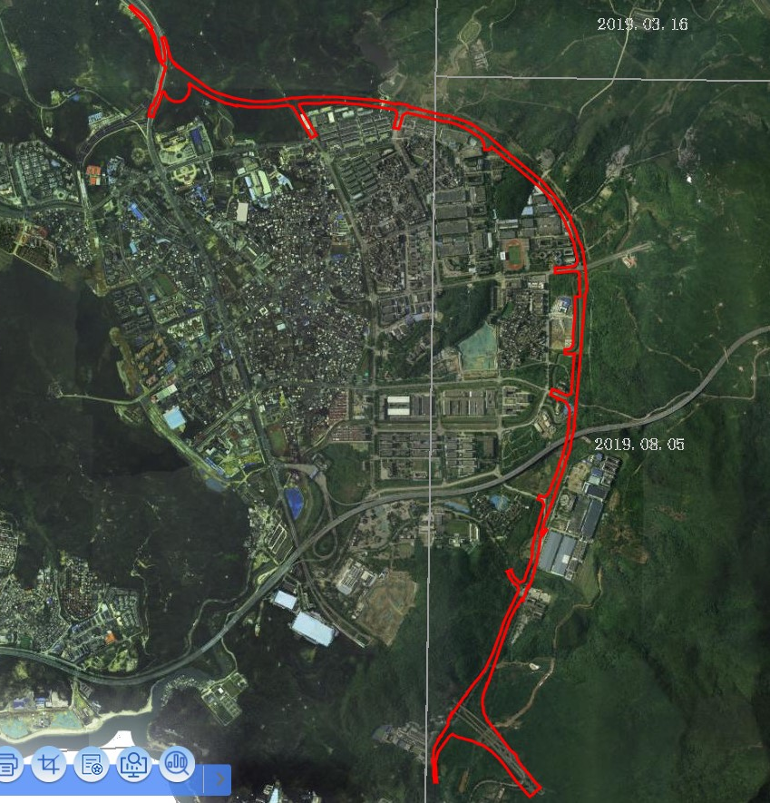
项目位置示意图
葵涌环城东路工程

Slide 2
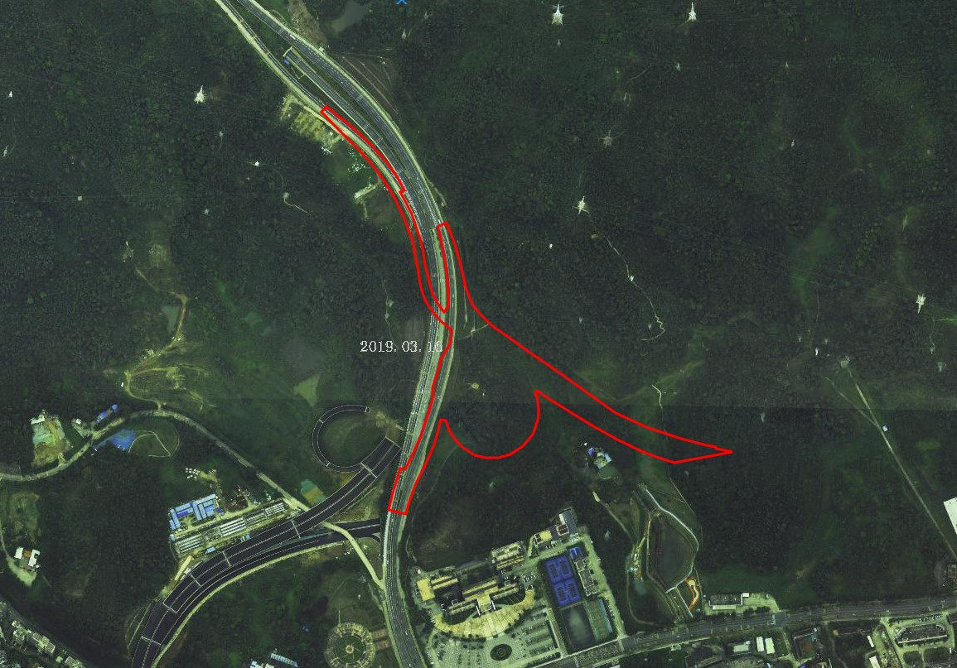
项目用地位于法定图则覆盖范围外部分

Slide 3
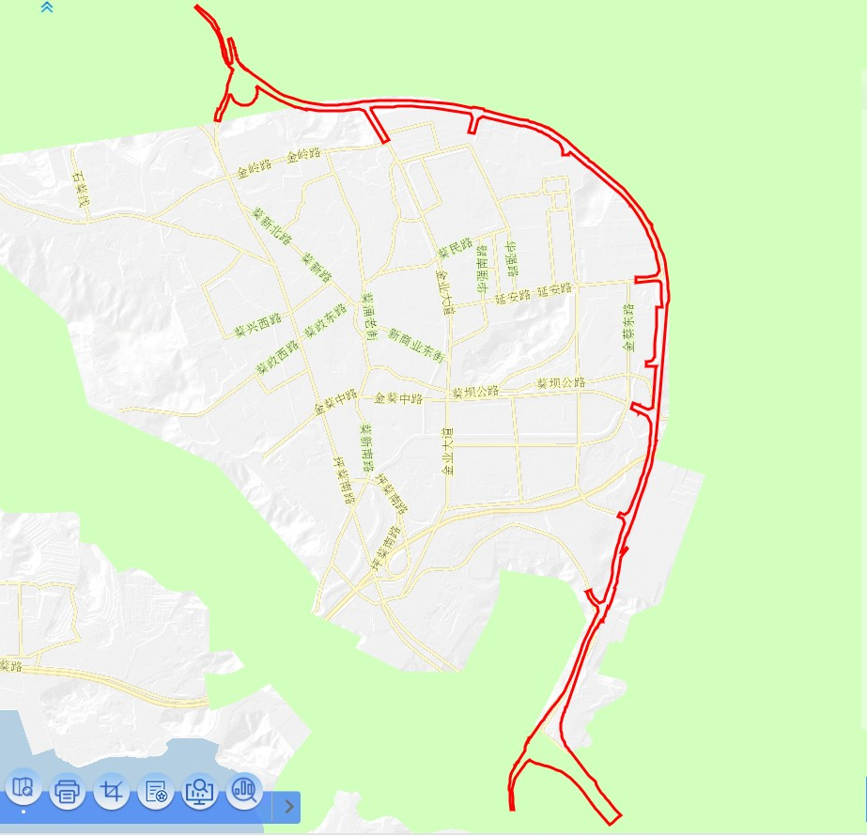
项目用地涉及基本生态控制线示意图
涉及生态
控制线部分
葵涌环城东路工程
基本生态控制线
涉及生态
控制线部分

